Slide 1
la portada
La primera página de un periódico

Slide 2
el oyente
Una persona que escucha un programa de radio

Slide 3
el televidente
Una persona que mira un programa de televisión

Slide 4
la prensa sensacionalista
Un diario como The National Enquirer es un ejemplo de un periódico que exagera todo para vender más periódicos.

Slide 5
el redactor
Una persona que corrige los artículos antes de publicarlos

Slide 6
la estrella de cine
Un personaje en una película. El actor que hace este papel es famoso

Slide 7
una temporada
un período de tiempo

Slide 8
el estreno
El primer día que una película llega al cine

Slide 9
entrevistar
Hacerle preguntas a alguien

Slide 10
la censura
El contrario de la libertad de la prensa

Slide 11
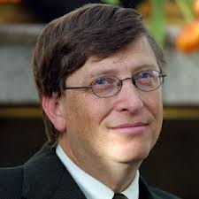
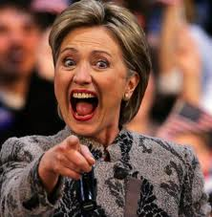
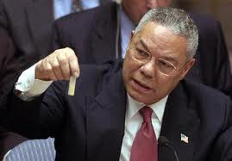
destacada
Una persona influyente es una persona…

Slide 12
la pantalla
Donde se proyectan las películas

Slide 13
el anuncio
Un aviso corto para vender un producto

Slide 14
rodar
El sinónimo de filmar

Slide 15
entretener
Divertir

Slide 16
el documental
Un programa muy serio

Slide 17
La tira cómica
Unos dibujos en el periódico

Slide 18
los titulares
Las letras grandes que presentan las noticias en los artículos o las revistas

Slide 19
grabar
Registrar imágenes o sonidos

Slide 20
enterarse
Darse cuenta de algo

Slide 21
el acontecimiento
Un evento

Slide 22
la actualidad
Las noticias y los acontecimientos de hoy

Slide 23
la cadena

Slide 24
la cadena
Una empresa con muchas instalaciones
o una serie de eslabones (links )

Slide 25
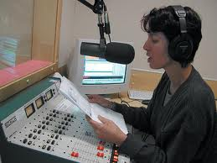
locutor
Una persona que lee las noticias

Slide 26
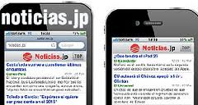
actualizadas
Las últimas noticias son las noticias….

Slide 27
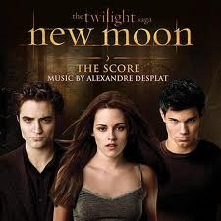
la banda sonora
La música que acompaña una película

Slide 28
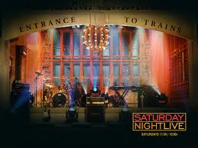
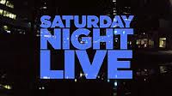
en vivo
El sinónimo de en directo

